Slide 1
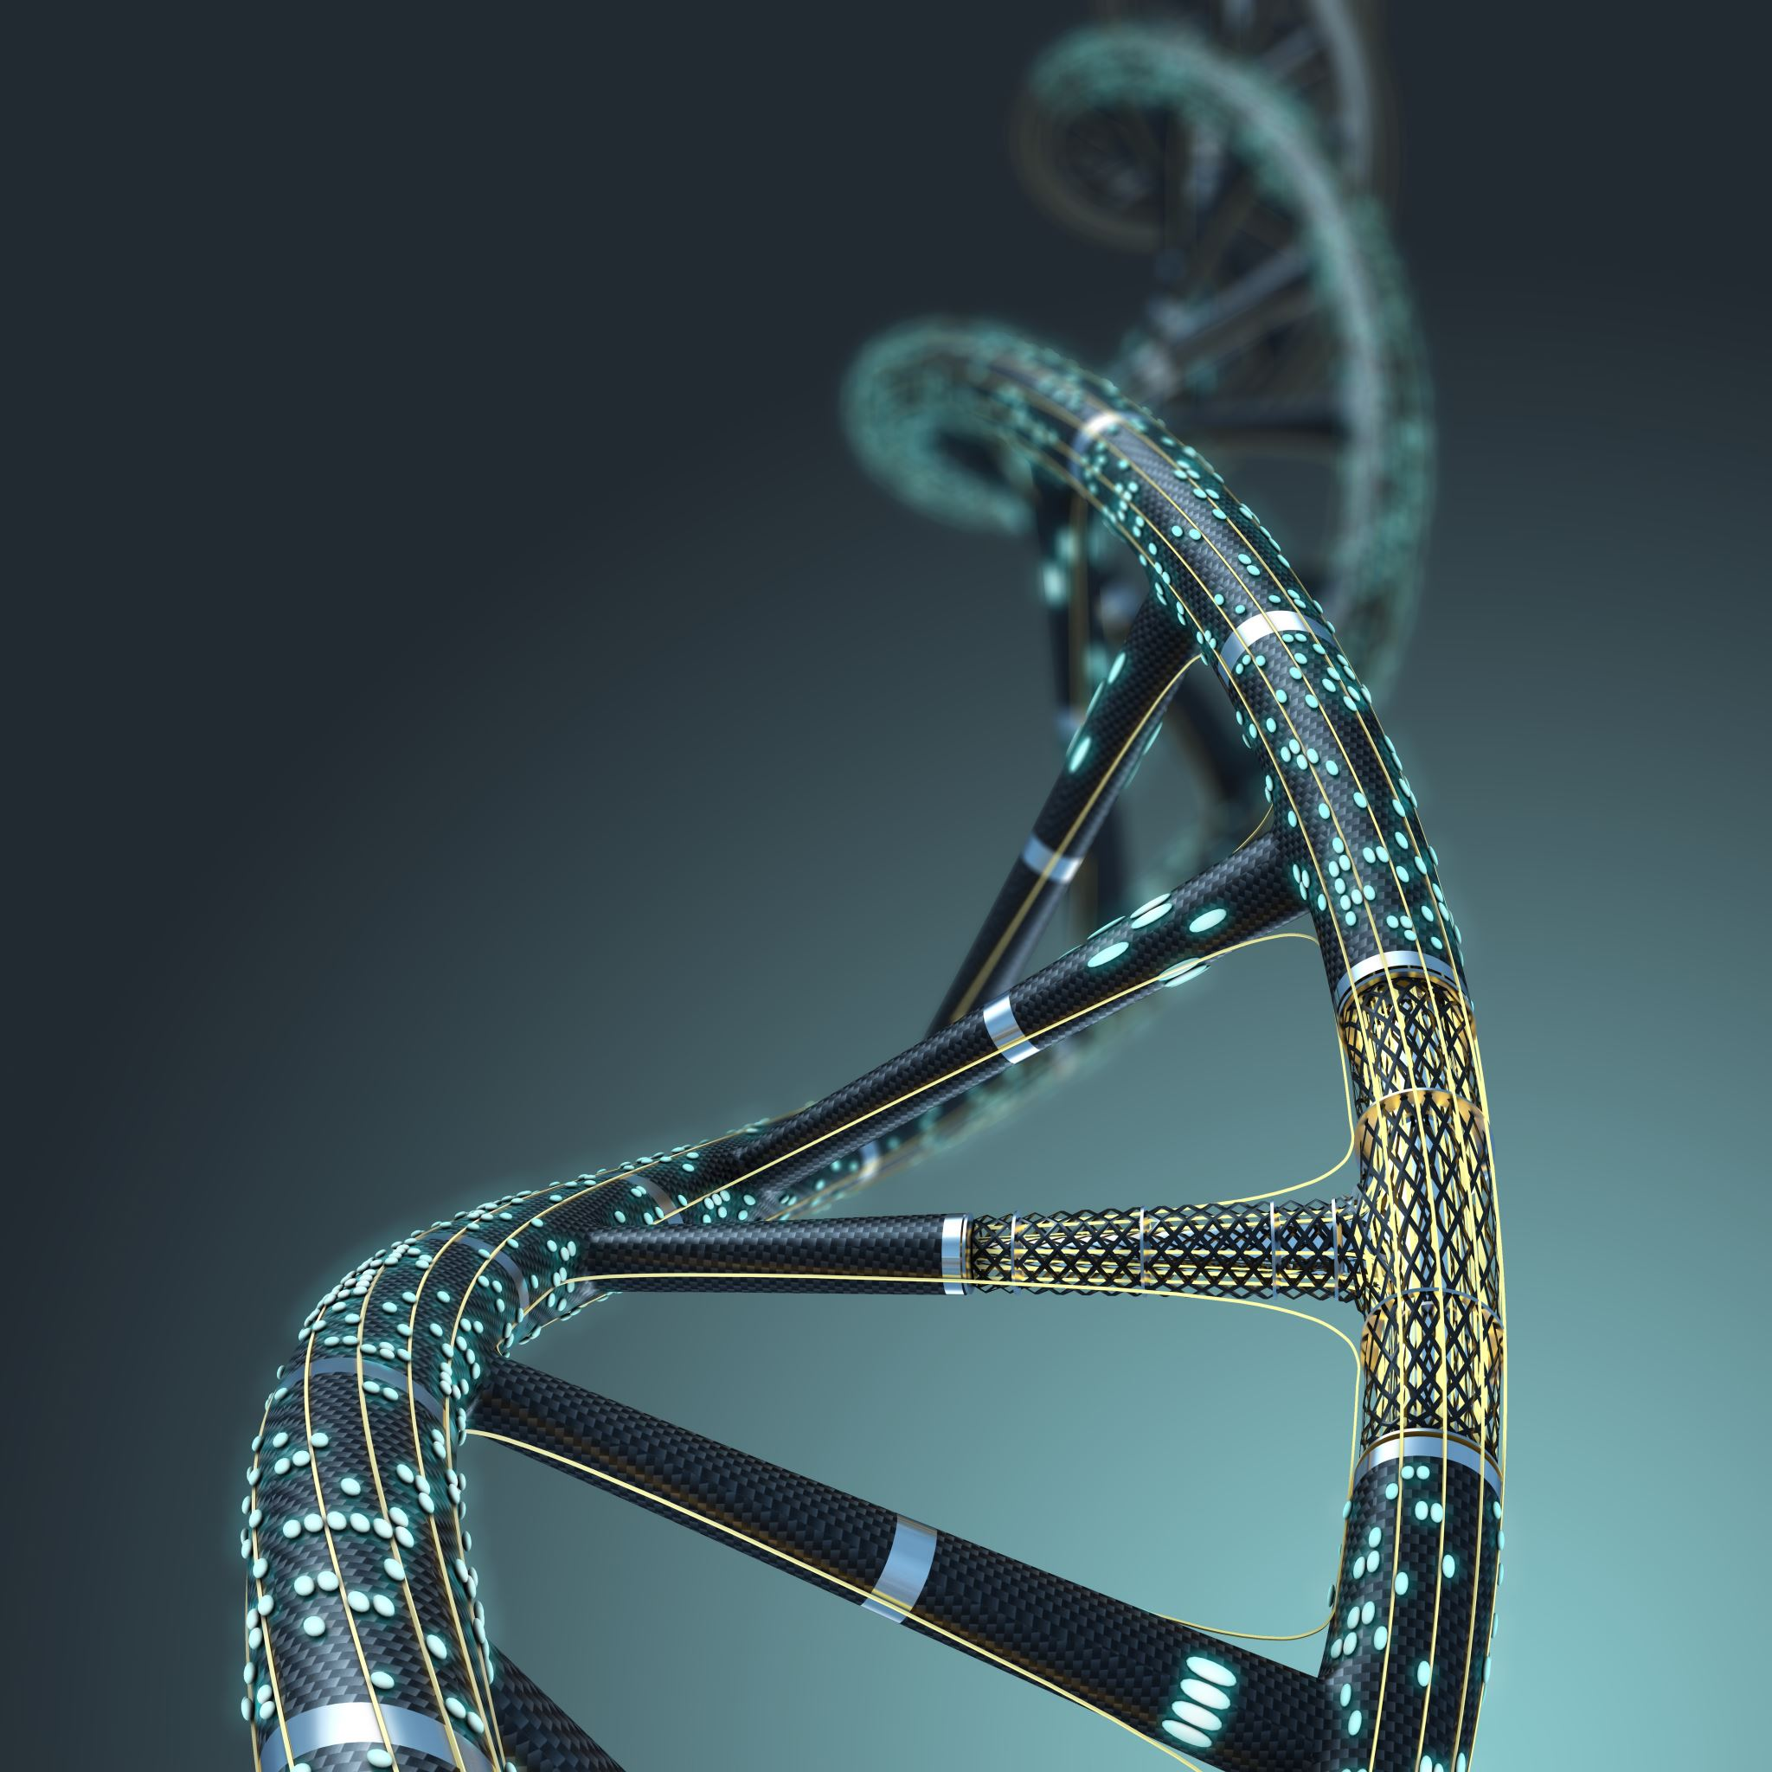
Aplicaciones de Algoritmos Genéticos
Una mirada a las áreas actuales de uso y desarrollo
Ojeda Bermúdez Leonel Alonso

Slide 2

Introducción
Los algoritmos genéticos (AG) son métodos de optimización inspirados en el proceso de evolución biológica, utilizados en diversas áreas como la inteligencia artificial, la robótica, el diseño de modelos de machine learning y más. A través de la simulación de procesos evolutivos, los AG pueden explorar soluciones a problemas complejos de manera eficiente y adaptativa.

Slide 3
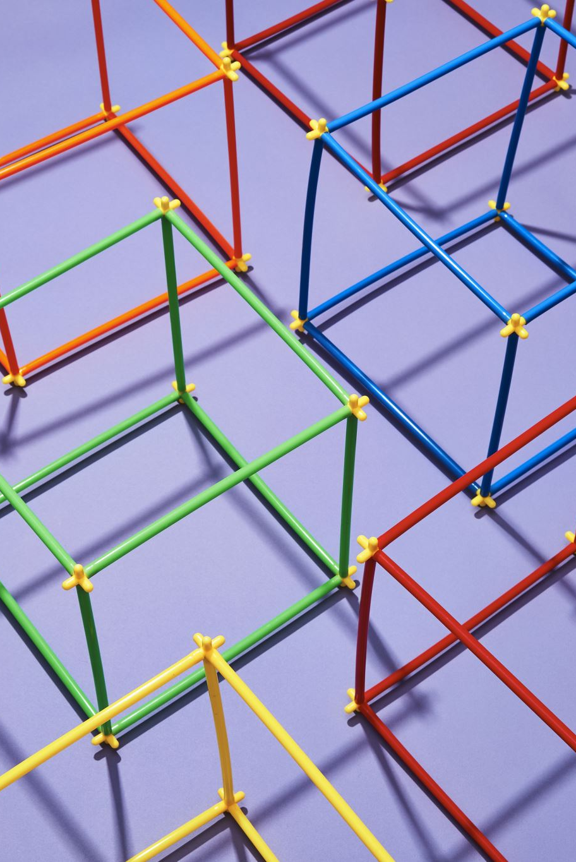
AutoML y Optimización de Modelos de IA
1. AutoML-Zero (Google Research): Utiliza AG para diseñar arquitecturas de modelos de machine learning desde cero.
2. NEAT (NeuroEvolution of Augmenting Topologies): Evoluciona redes neuronales, optimizando su estructura y pesos.

Slide 4

Optimización en Juegos y Simulaciones
1. AlphaStar (DeepMind): Utilizó AG para mejorar su estrategia en StarCraft II.
2. Evolución en Juegos como Mario o Flappy Bird: AG se usa para crear bots que aprenden a jugar mejor mediante generaciones sucesivas.

Slide 5

Aplicaciones en Robótica y Automatización
1. Optimización de Movimiento en Robots: AG para mejorar la locomoción en robots autónomos.
2. Diseño de Estructuras Aerodinámicas: AG para optimizar el diseño de alas de aviones o drones.

Slide 6
Biomedicina y Descubrimiento de Fármacos
1. Optimización de Moléculas: AG para buscar combinaciones moleculares en el diseño de medicamentos.
2. Diagnóstico Médico: AG para evolucionar modelos predictivos de diagnóstico de enfermedades.

Slide 7

¿Cómo funcionan los Algoritmos Genéticos?
Los AG simulan la evolución biológica mediante las siguientes fases:
1. Inicialización: Se genera una población de posibles soluciones.
2. Evaluación: Cada solución es evaluada mediante una función de aptitud.
3. Evolución: Se aplican operadores como la selección, reproducción (cruzamiento) y mutación.
4. Selección: Se escogen las soluciones más aptas para crear la siguiente generación.
Este proceso se repite hasta que se alcanza una solución óptima.

Slide 8
Codificación de los Individuos
Los individuos de una población se codifican en cromosomas, que pueden representarse mediante diferentes técnicas, como:
1. Codificación binaria: Representa las soluciones como cadenas de 0 y 1.
2. Codificación de valores finitos: Se usan números enteros o reales para representar las soluciones.
3. Codificación en números reales: Es útil para problemas de optimización continua.

Slide 9
Optimización de Rutas y Logística
Los AG se utilizan para resolver problemas como el **Problema de la Ruta del Viajante (TSP)**, donde se busca la ruta más corta para un viajante que debe pasar por varias ciudades. En la logística, los AG optimizan las rutas de entrega de vehículos de manera eficiente.

Slide 10

Avances y Futuro de los AG
Los algoritmos genéticos continúan evolucionando. Algunas tendencias actuales incluyen:
1. Algoritmos híbridos: Combinan AG con otros métodos de optimización como redes neuronales.
2. Evolución rápida: Se están desarrollando nuevas técnicas para acelerar el proceso evolutivo.
3. Mejoras en la codificación: Nuevas formas de representar las soluciones para mejorar la eficiencia.

Slide 11
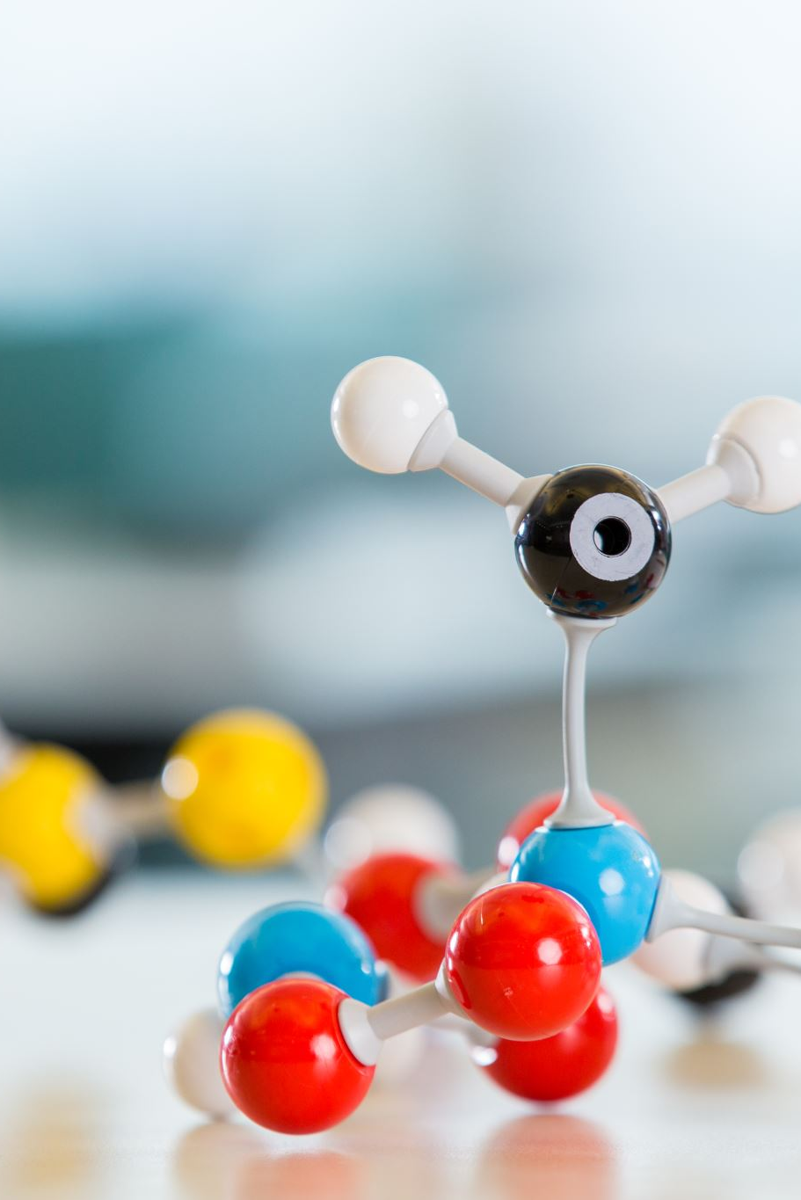
Conclusión
Los algoritmos genéticos continúan siendo una herramienta valiosa en diversas áreas, ayudando a resolver problemas complejos mediante procesos evolutivos. Su capacidad para explorar múltiples soluciones de manera eficiente es crucial para la innovación en IA, robótica y más.

